Slide 1
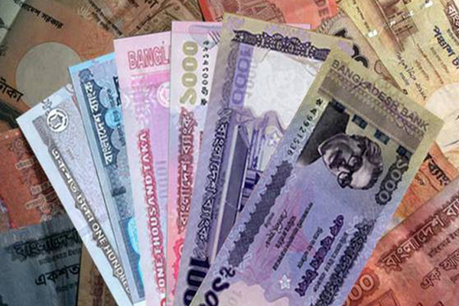
আজকের পাঠে সবাইকে স্বাগতম

Slide 2
পরিচিতি
মোহাম্মদ শাহ আলম
প্রভাষক অর্থনীতি
মোজাদ্দেদীয়া ইসলামিয়া আলিম মাদ্রাসা
কালিয়াকৈর , গাজীপুর ।
অর্থনীতি ২য় বর্ষ
আলিম ২য় পত্র
৯ম অধ্যায়

Slide 3
ছবিগুলো লক্ষ কর
ভ্যাট
কর

Slide 4
পাঠ শিরোনাম
সরকারের রাজস্বনীতি

Slide 5
শিখনফল
এই পাঠ শেষে শিক্ষার্থীরা ............
করেরর প্রকারভেদ সম্পর্কে বলতে পারবে ।
প্রত্যক্ষ কর সম্পর্কে বলতে পারবে ।
পরোক্ষ কর সম্পর্কে বলতে পারবে ।

Slide 6
কর (এসেছে ল্যাটিন শব্দ 'ট্যাক্সো' থেকে) হল একটি আজ্ঞাধীন আর্থিক মূল্য কিংবা অন্য কোন ধরনের আরোপ যা করদাতা (একক কিংবা অন্যান্য আইনগত সত্তা)'র উপর সরকারি প্রতিষ্ঠান কর্তৃক আরোপিত হয়েছে সর্বসাধারণের বিভিন্ন ব্যয়ের তহবিল গঠনের জন্য। কর পরিশোধে ব্যর্থ হলে,ছল-চাতুরি করলে কিংবা বিরোধিতা করলে তা আইনের দ্বারা শাস্তিযোগ্য হবে। কর গঠিত হয় প্রত্যক্ষ এবং পরোক্ষ করের সমন্বয়ে এবং এই কর টাকার মাধ্যমে কিংবা এর সমতুল্য শ্রমের বিনিময়ে পরিশোধ করা হয়।

Slide 7
বিক্রয় কর হল একটি পণ্য মূল্যের শতাংশ, যা বিনিময় বা ক্রয়ের সময়ে চার্জ করা হয়। বিভিন্ন ধরনের বিক্রয় কর রয়েছে যেমন- খুচরা, প্রস্তুতকারক, পাইকারি, ব্যবহার এবং মূল্য সংযোজন কর, যা আপনি এই নিবন্ধে শিখতে পারবেন।
বিক্রয় কর

Slide 8
মূল্য সংযোজন করকে সংক্ষেপে বলা হয় মূসক বা ভ্যাট। কোন ক্রেতা যখন কোন পণ্য বা সেবা কেনেন, তার মূল্যের অতিরিক্ত যে কর দিয়ে থাকেন, সেটাই হচ্ছে ভ্যাট। ধরা যাক, আপনি ১০০০ টাকা মূল্যের একটি কাপড় কিনলেন। কিন্তু দাম পরিশোধের সময় অতিরিক্ত যে ১৫ শতাংশ হারে কর দিলেন, সেটাই হচ্ছে ভ্যাট।

Slide 9
প্রত্যক্ষ কর হলো দেশের নাগরিকের আয় ও সম্পদের ওপর নির্দিষ্ট হারে আদায়কৃত সরকারি রাজস্ব। এর বিপরীতে রয়েছে পরোক্ষ কর বা মূল্য সংযোজন কর যা পণ্য ও সেবা উৎপাদন ও বিক্রয়, আমদানী ও রপ্তানী এবং অভ্যন্তরীণ ব্যবসায়-বাণিজ্যের ওপর আরোপ করা হয়। প্রত্যক্ষ কর সাধারণত দুই প্রকার হয়ে থাকে যথা- আয়কর এবং সম্পদ কর।

Slide 10
পরোক্ষ কর (Indirect Tax) সেবা ও পণ্যের উপর যে কর আরোপ করা হয় তাকে পরোক্ষ কর বলা হয়। পরোক্ষ কর পরিষেবা বা পণ্যের বিক্রেতা দ্বারা সংগ্রহ করা হয়। মূলত পণ্য ও পরিষেবার দামের সঙ্গে অতিরিক্ত দাম যোগ করে এটি তোলা হয়।

Slide 11
একক কাজ
কর বলিতে কি বুঝায় ?

Slide 12
দলীয় কাজ
প্রত্যক্ষ করের সুবিধা সমুহ আলোচনা কর ।
প্রত্যক্ষ করের অসুবিধা সমুহ আলোচনা কর ।

Slide 13
মুল্যায়ন
করভার স্থানান্তরের ভিত্তিতে করকে কয় ভাগে ভাগ করা যায় ?
কর হারের বিবেচনায় করকে কয় ভাগে ভাগ করা যায় ?
এড্যাম স্মিথ করের কয়টি কানুনের কথা বলেছেন ?

Slide 14
বাড়ীর কাজ
পরোক্ষ করের সুবিধা সমুহ আলোচনা কর ।
পরোক্ষ করের অসুবিধা সমুহ আলোচনা কর ।

Slide 15
ধন্যবাদ

